Slide 2
Lição 6
A descendência de Abraão
“Vocês, porém, são geração eleita, sacerdócio real, nação santa, povo de propriedade exclusiva de Deus, a fim de proclamar as virtudes Daquele que os chamou das trevas para a Sua maravilhosa luz” (1Pe 2:9).

Slide 3
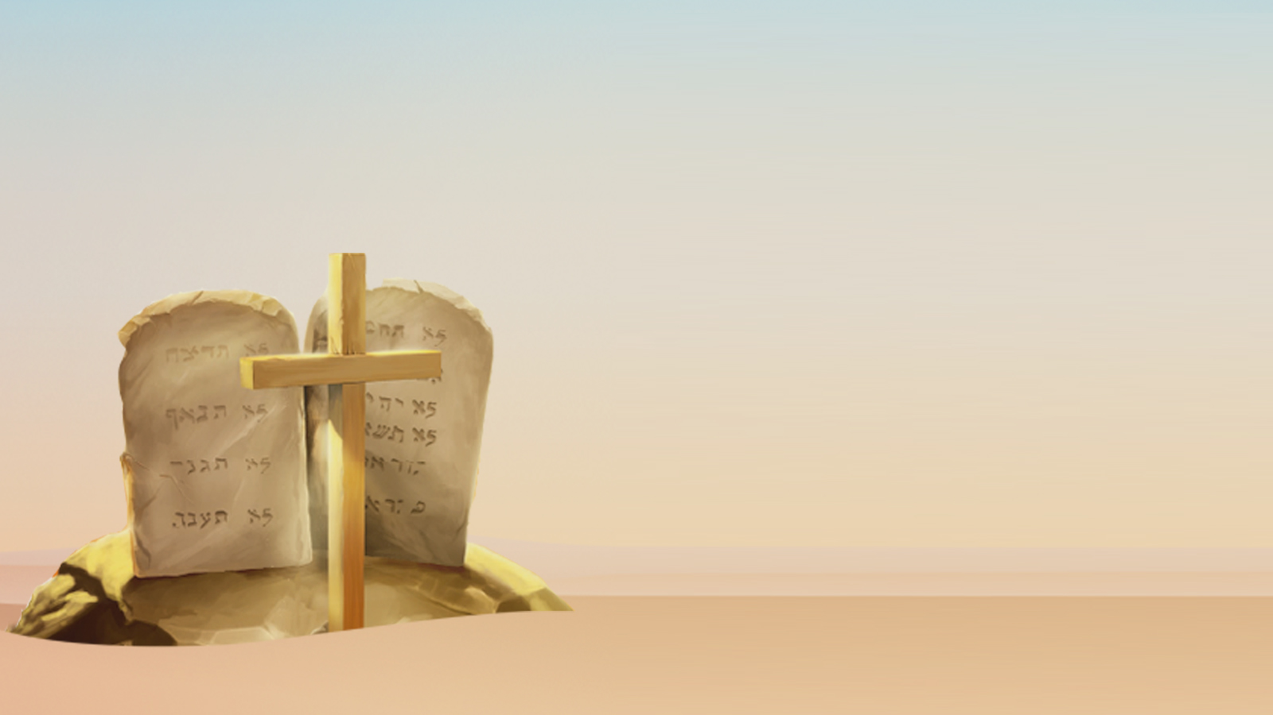
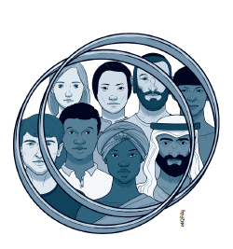
Quais promessas da aliança o Senhor fez a Israel? Quais condições vieram com essas promessas? A nação cumpriu essas condições? O que aconteceu quando eles desobedeceram?

Slide 4
Temas da Semana
Escolhidos entre todos os povos
O acordo sobre a terra
Israel e a aliança
O remanescente
O Israel Espiritual

Slide 5
Escolhidos entre
todos os povos

Slide 6
“Porque vocês são povo santo para o Senhor, seu Deus. O Senhor, seu Deus, os escolheu, para que, de todos os povos que há sobre a Terra, vocês fossem o Seu povo próprio” (Dt 7:6).
Sem dúvida, o Senhor escolheu especificamente o povo hebreu para ser Seu representante especial na Terra. A palavra traduzida como “próprio” no verso acima, segulah, pode significar “propriedade valiosa” ou “tesouro peculiar”. Além disso, é crucial lembrar que essa escolha foi totalmente um ato de Deus, uma expressão de Sua graça. Não havia nada no povo em si que o fizesse merecer essa graça. Não poderia haver, pois a graça é imerecida.

Slide 7
PERGUNTA PARA A UNIDADE
Como Ezequiel 16:8 explicou a escolha do Senhor por Israel?

Slide 8
“Por que Israel foi escolhido por Yahweh? Isso era inexplicável. Israel era um pequeno povo sem grande cultura nem prestígio. Não possuía nenhuma qualidade pessoal especial que justificasse essa escolha. A eleição foi unicamente um ato de Deus [...]. A principal causa para essa escolha está no mistério do amor divino. No entanto, o fato é que Deus amou Israel e o escolheu, honrando assim Sua promessa aos pais [...]. Israel havia sido escolhido em virtude do amor de Yahweh para com ele. Foi libertado da escravidão no Egito por uma demonstração do poder de Yahweh. Uma vez que ela compreendesse esses grandes fatos, perceberia que realmente é um povo santo e especialmente estimado. Portanto, qualquer tendência de sua parte de renunciar a uma condição tão nobre era extremamente repreensível” (J. A. Thompson, Deuteronomy [Deuteronômio]. Londres: Inter-Varsity Press, 1974, p. 130, 131).

Slide 9
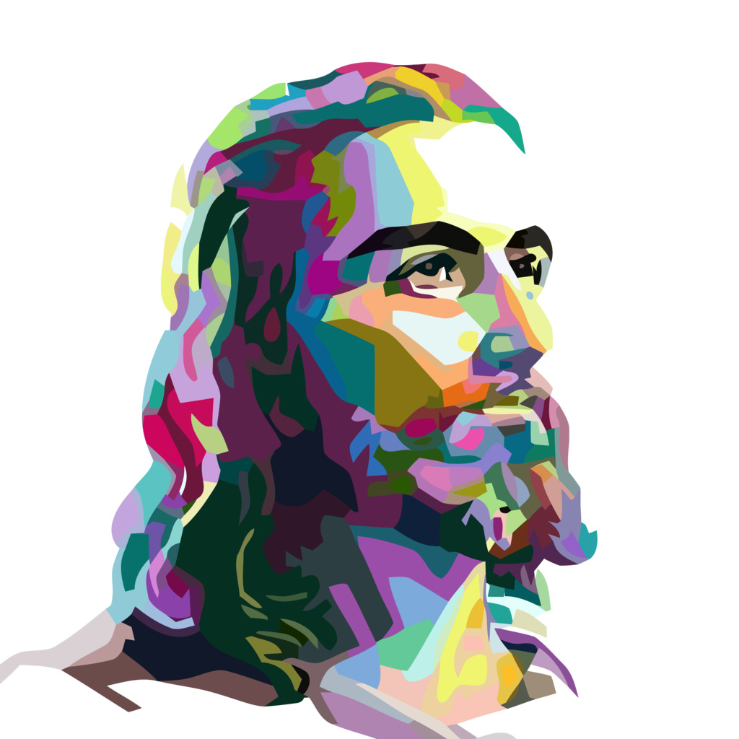
De acordo com o plano divino, os israelitas deveriam ser uma nação real e sacerdotal. Em um mundo ímpio, eles deveriam ser reis morais e espirituais, no sentido de que deviam prevalecer sobre o reino do pecado (Ap 20:6). Como sacerdotes, deveriam se aproximar do Senhor em oração, louvor e sacrifício. Como intermediários entre Deus e os pagãos, deveriam servir como instrutores, pregadores e profetas, e ser exemplos de um viver santo, expositores do Céu acerca da verdadeira religião.

Slide 10
O acordo sobre a terra

Slide 11
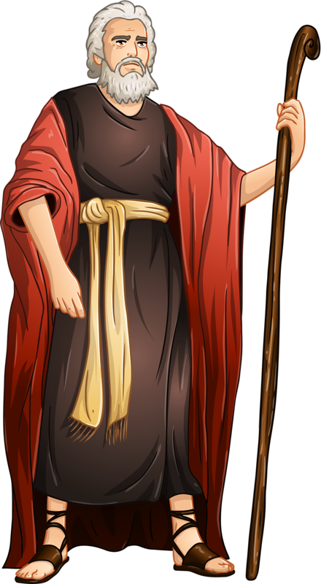
A promessa de que uma terra seria concedida ao povo de Deus, Israel, foi primeiramente dada a Abraão e depois repetida a Isaque e a Jacó. No leito de morte, José repetiu essa promessa (Gn 50:24). No entanto, Deus informou a Abraão que “quatrocentos anos” se passariam antes que a descendência dele tomasse posse da terra (Gn 15:13, 16). O cumprimento da promessa começou nos dias de Moisés e Josué. Moisés repetiu a ordem divina: “Eis aqui a terra que Eu pus diante de vocês; entrem e tomem posse da terra” (Dt 1:8).

Slide 12
PERGUNTA PARA A UNIDADE
O que está implícito no texto de Deuteronômio 28:1, 15? Em resumo, a terra lhes seria dada como parte da aliança em que havia obrigações. Quais obrigações Israel tinha?

Slide 13
A primeira parte de Deuteronômio 28 descreve as bênçãos que Israel receberia se obedecesse a vontade de Deus. A outra parte do capítulo trata das maldições que lhe sucederiam caso não a cumprisse. Essas maldições eram “em grande parte, mas não completamente, ocasionadas simplesmente dando espaço para que o pecado desenvolvesse seus resultados prejudiciais [...]. ‘Quem semeia para a sua própria carne, da carne colherá corrupção’ (Gl 6:8). Como a água, que, deixada por conta própria, não deixa de correr até achar seu nível; como um relógio que, deixado por si mesmo, não deixará de funcionar até que se esgote completamente; como uma árvore que, deixada a crescer, não deixa de produzir seu fruto apropriado – assim também o pecado tem um nível a buscar, um curso a correr, um fruto a amadurecer, e seu fim é a morte” (Rm 6:21; The Pulpit Commentary: Deuteronomy [Comentário Púlpito: Deuteronômio], H. D. M. Spence e Joseph S. Exell, orgs. Peabody, MA: Hendrickson Publishers, 1890, v. 3, p. 439).

Slide 14
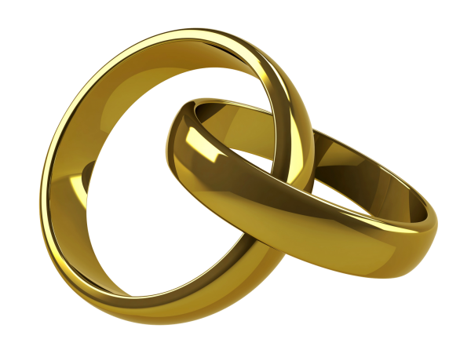
As promessas sobre a terra não eram incondicionais, mas faziam parte da aliança. Israel deveria cumprir sua parte no acordo; caso contrário, as promessas poderiam ser anuladas. Várias vezes, o Senhor deixou claro que, se eles desobedecessem, a terra lhes seria tomada (Lv 26:27-33). É difícil imaginar como o Senhor poderia ter sido mais explícito em Suas palavras.

Slide 15
Israel e a aliança

Slide 16
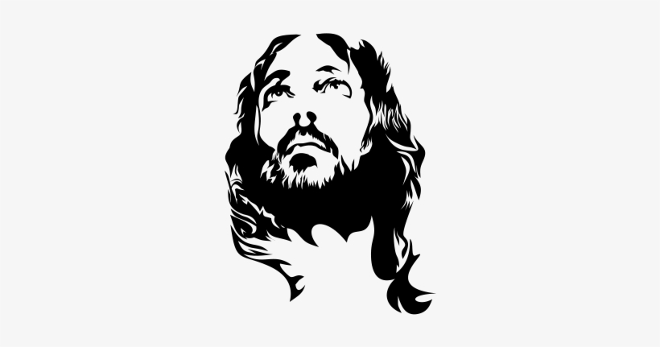
“Mas eles não quiseram ouvir, nem atenderam. Ao contrário, andaram, cada um, segundo a dureza do seu coração maligno. Por isso, fiz cair sobre eles todas as ameaças desta aliança, a qual lhes ordenei que cumprissem, mas que eles não cumpriram” (Jr 11:8).
Examine o texto acima. O Senhor havia dito que traria sobre eles “todas as ameaças desta aliança”. Veja que Ele estava Se referindo a algo ruim! Embora costumemos pensar na aliança como algo que nos oferece apenas o que é bom, existe o outro lado. Esse princípio foi visto em Noé. Deus ofereceu a Noé algo maravilhoso, isto é, a possibilidade de ser preservado da destruição, mas Noé teve que obedecer a fim de receber as bênçãos da graça de Deus. Caso contrário, teria lugar o outro lado da aliança.

Slide 17
PERGUNTA PARA A UNIDADE
Compare o texto acima com Gênesis 6:5, que trata do mundo antediluviano. Qual é o paralelo? É importante controlar os pensamentos?

Slide 18
Infelizmente, a história de Israel foi, em grande parte, um padrão repetido de apostasia, seguido por juízos divinos, arrependimento e um período de obediência. Apenas por um curto período, no governo de Davi e Salomão, foi controlada toda a extensão do território prometido.
Observe estes textos de Jeremias sobre a apostasia de Israel: “'Se um homem repudiar a sua mulher, e ela o deixar e se tornar esposa de outro homem, será que o primeiro marido poderá voltar para ela? Não seria aquela terra totalmente contaminada por causa disso? Ora, você se prostituiu com muitos amantes e ainda assim quer voltar para mim!' – diz o Senhor [...]. Mas, assim como a mulher que, com traição, se afasta do seu marido, assim você foi infiel para comigo, ó casa de Israel’, diz o Senhor” (Jr 3:1, 20).

Slide 19
Isso traz à mente algo mencionado anteriormente: a aliança que Deus deseja conosco não é apenas um insensível acordo legal feito entre empresários que buscam o melhor negócio, mas um compromisso, tão sério e sagrado quanto o casamento, e por essa razão o Senhor usou essas imagens.
A apostasia de Israel não teve origem na desobediência, mas na quebra do relacionamento com o Senhor, uma ruptura que resultou na desobediência e que trouxe o castigo sobre eles.

Slide 20
O remanescente

Slide 21
PERGUNTA PARA A UNIDADE
Apesar do repetido padrão de apostasia, juízos divinos e arrependimento de Israel, que esperança encontramos em Isaías 4:3, Miqueias 4:6, 7 e Sofonias 3:12, 13?

Slide 22
Embora o plano de Deus para o antigo Israel tivesse se deteriorado pela desobediência, ele nunca foi completamente frustrado. Entre as ervas daninhas, algumas flores ainda cresceram. Muitos profetas do Antigo Testamento falaram desse remanescente fiel, a quem Deus reuniria para Si como um belo ramalhete.

Slide 23
O propósito de Deus em criar e preservar um remanescente fiel era o mesmo que tinha sido para toda a nação de Israel: usá-lo como Seu instrumento divinamente designado para declarar “entre as nações” a Sua “glória” (Is 66:19). Dessa maneira, outros se uniriam aos fiéis “para adorar o Rei, o Senhor dos Exércitos” (Zc 14:16). Portanto, por mais grave que a situação tivesse se tornado, Deus sempre teve alguns fiéis que, apesar da apostasia nas fileiras do povo escolhido de Deus, preservaram seu chamado e eleição (2Pe 1:10). Em resumo, quaisquer que fossem as falhas da nação como um todo, ainda havia aqueles que tentavam cumprir, da melhor maneira possível, sua parte na aliança (veja, por exemplo, 1Rs 19:14-18). Embora talvez tenham sofrido com sua nação como um todo (por exemplo, com o exílio), a promessa final e suprema da aliança, a da vida eterna, será deles.

Slide 24
PERGUNTA PARA A UNIDADE
O que Jesus disse em João 10:27, 28? Aplique Suas palavras, bem como as promessas contidas ali, à apostasia no antigo Israel. Como essas palavras explicam a existência de um remanescente fiel?

Slide 25
Há alguns anos, uma jovem abandonou completamente sua fé cristã, principalmente porque tinha sido desencorajada pelo pecado, apostasia e hipocrisia que via em sua igreja. “Aquelas pessoas não eram realmente cristãs”, disse ela, usando isso como desculpa para desistir de tudo. Com base nos princípios do estudo de hoje, por que a desculpa dela é tão vazia?

Slide 26
O Israel espiritual

Slide 27
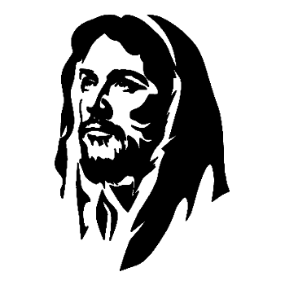
Apesar das falhas de Israel, o Senhor não abandonou Seu plano de criar um povo para servi-Lo. No Antigo Testamento, é retratada a expectativa de que o Senhor criaria um Israel espiritual, um corpo de fiéis, judeus e gentios, que continuasse evangelizando. Chegamos à igreja primitiva.
Leia Gálatas 3:26-29

Slide 28
PERGUNTA PARA A UNIDADE
A qual promessa Paulo se referiu no verso 29?
Que elemento principal torna uma pessoa herdeira dessas promessas? Gl 3:26
Por que Paulo acabou com distinções de sexo, nacionalidade e status social?
O que significa ser “um em Cristo”?
Leia Romanos 4:16, 17. Como esses versos nos ajudam a entender Gálatas 3:26-29?

Slide 29
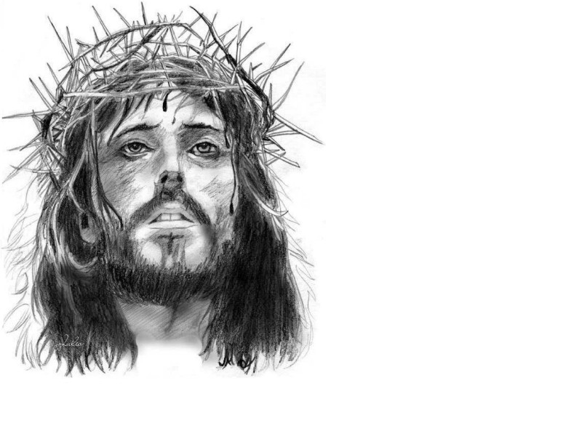
Como filho de Abraão, Cristo Se tornou, em sentido especial, herdeiro das promessas da aliança. Mediante o batismo, adquirimos parentesco com Cristo e, por meio Dele, adquirimos o direito de participar das promessas feitas a Abraão. Portanto, tudo o que Deus prometeu a Abraão se encontra em Cristo, e as promessas se tornam nossas, não por motivo de nacionalidade, etnia ou sexo, mas pela graça, que Deus nos concede pela fé.

Slide 30
“A dádiva a Abraão e sua descendência incluirá não simplesmente a região de Canaã, mas a Terra toda. [...] ‘Não foi por intermédio da lei que a Abraão ou a sua descendência coube a promessa de ser herdeiro do mundo, e sim mediante a justiça da fé’ (Rm 4:13). E a Bíblia claramente ensina que as promessas feitas a Abraão devem se cumprir por meio de Cristo. [...] Os crentes tornam-se herdeiros de ‘uma herança incorruptível, incontaminável e que se não pode murchar’ (1Pe 1:4, ARC), ou seja, a Terra livre da maldição do pecado” (Ellen G. White, Patriarcas e Profetas, p. 170). Essa promessa será cumprida literalmente quando os santos viverem na nova Terra com Cristo para todo o sempre (Dn 7:27).

Slide 31
“Deus não reconhece nenhuma distinção em matéria de nacionalidade ou classe social. Ele é o Criador de toda a humanidade. Pela criação, os seres humanos são membros de uma mesma família, e todos são um pela redenção. Cristo veio para demolir todo muro de separação, para abrir cada compartimento das cortes do templo, a fim de que cada pessoa pudesse ter livre acesso a Deus. Seu amor é tão amplo, tão profundo, tão pleno, que chega a todos os lugares. Esse amor tira da influência de Satanás os que foram iludidos por seus enganos, colocando-os dentro dos limites do trono de Deus, o trono circundado pelo arco-íris da promessa. Em Cristo ‘não existe diferença entre judeus e não judeus, entre escravos e pessoas livres’” (Gl 3:28, NTLH; Ellen G. White, Profetas e Reis, p. 369, 370).

Slide 32
Os sacerdotes faziam sacrifícios de animais que apontavam para o Messias. Sendo um sacerdócio real, quais tipos de “sacrifícios” os membros da igreja devem fazer?
(1Pe 2:5).

Slide 33
Conheça o novo
Estudo bíblico

